Slide 1
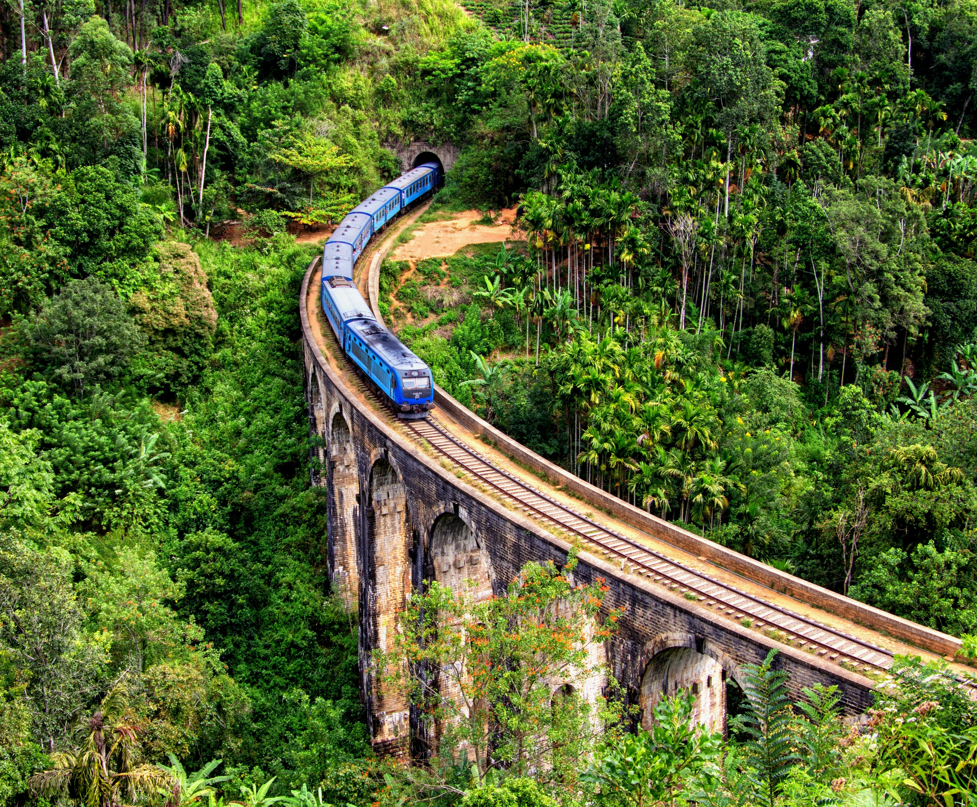
2023年 12月
南蘇丹、海地、斯里蘭卡
Notes:
宣教日引12 月繼續為2023年人道主義危急的兩個國家南蘇丹及海地禱告。 認識她們所面對的各種赤裸尖銳苦難，及其隱藏的根源性問題，請預備好禱告的心。
以及斯里蘭卡，一個美麗的南亞島國、舉世聞名的錫蘭紅茶產地。 一顆璀璨的印度洋明珠，本世紀亞太地區第一個宣布破產的國家。

Slide 2
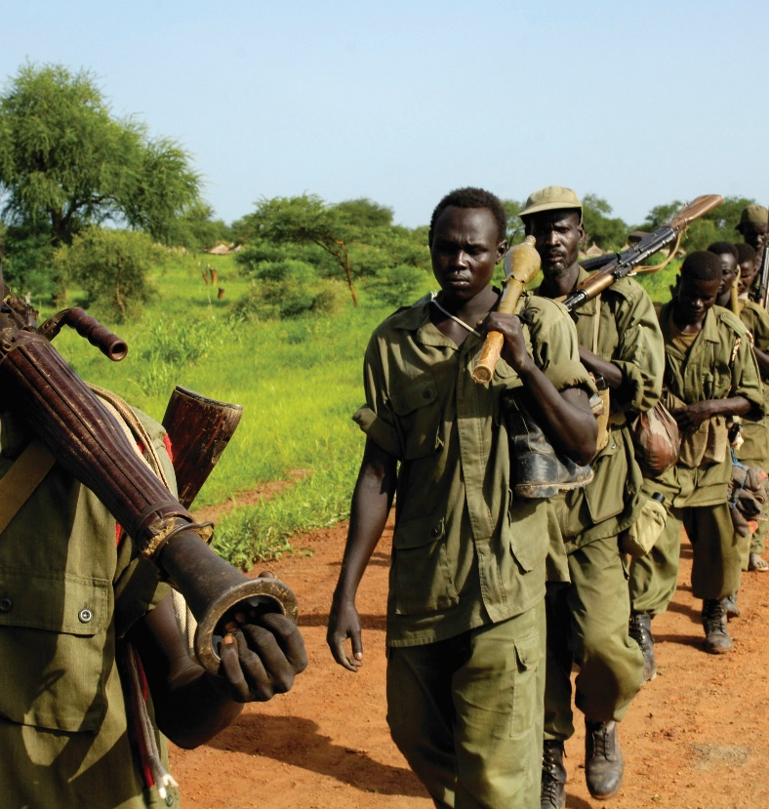
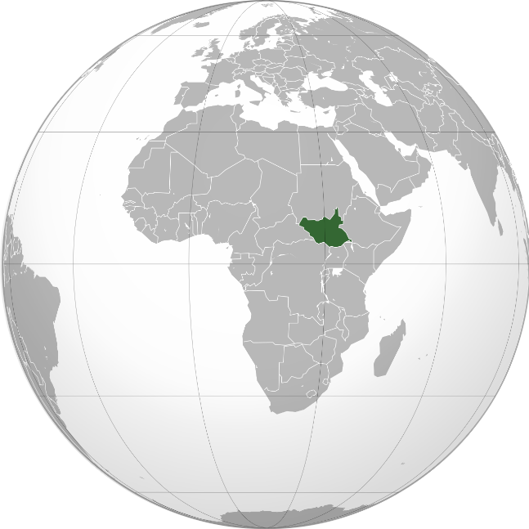
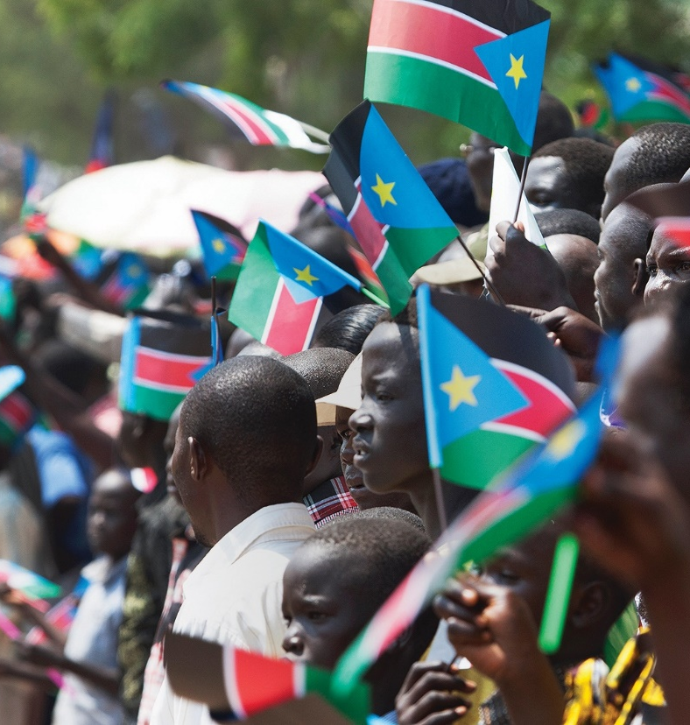
為人道主義危機國家禱告
腥風血雨的非洲屠場——南蘇丹
蘇丹與埃及相鄰，古稱努比亞。
伊斯蘭世界科學和學術研究的中心之一。
南北蘇丹長期沖突內戰。
2011年南蘇丹宣布獨立，人口 1,400萬。
2013年南蘇丹正副總統軍事沖突，人民大量傷亡。
2023年4月軍政府內部兩大軍頭爆發武裝沖突。
540萬人流離失所淪為難民，950萬需要人道救援。
婦女和女童生活在性暴力的風險之下。
曾經千年基督教史，如今基督信仰已蕩然無存。
Notes:
蘇丹古稱努比亞（Nubia），與埃及相鄰；曾是基督教國家，隨著伊斯蘭教的傳播， 11世紀時，北蘇丹成為伊斯蘭世界科學和學術研究的中心之一， 但南蘇丹仍是基督信仰，產生文化和宗教差異。 19世紀時被奧圖曼帝國治下的埃及入侵，已阿拉伯化的北蘇丹成為政權重地，不過，有著多樣族群和文化的南蘇丹卻擁有大部分石油資源。 奧圖曼帝國亡後，蘇丹由英國和埃及共治，北蘇丹政治精英通過推動伊斯蘭法來鞏固其權力，並爭奪南蘇丹的資源，壓制其他族裔、宗教、文化。 長期以來發生內戰和沖突。
經過數十年的內戰，2011年南蘇丹宣布獨立。可以擺脫北蘇丹穆斯林政權和宗教迫害， 但僅僅三年，正副總統就發生沖突，數十萬人死亡，數百萬人食品短缺、流離失所和暴發霍亂疫情。 國民在內戰中所遭遇的苦難相較於之前來自北蘇丹的迫害，有過之而無不及！因著國際地位的弱小而得不到世界應有的關註和援助。
2023年4月15日蘇丹政府軍和以民兵為主的準備軍部隊在蘇丹多地爆發的武裝沖突，
短短數月，便導致4,000千人死亡、540萬人流離失所淪為難民。
1,400萬人的南蘇丹需要人道主義救援的難民人口竟多達九百五十萬；婦女和女童生活在性暴力的風險之下！
南蘇丹地區曾在6至14世紀之間，經歷長達八百年的基督教化，並又於19世紀福音得以重新傳開；
但時至如今，在爭權奪利的內戰中卻充斥著暴力、性侵、屠殺、掠奪；絲毫不見基督信仰的愛與光明！

Slide 3
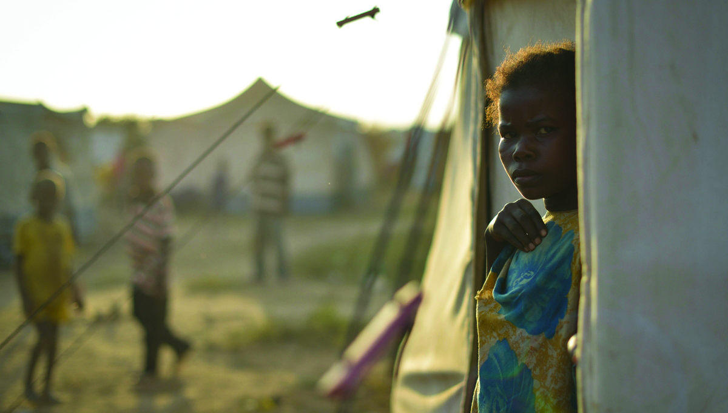
為南蘇丹禱告
天父，願祢施恩憐憫南蘇丹，打破導致這個國家貧窮的結構。求主賜下大光使軍閥和掌權者願意悔改， 放下私欲，竭力締造和平。 求聖靈喚醒政府及民兵團，將國家資源用於孩童教育、 民生建設，改善農耕技術、提高收穫，建立基礎及工業建設，使百姓有安定的生活環境與發展。
願平安臨到南蘇丹各族群，使他們謙和忍耐地尋求主名。 保守百姓彼此寬待，建立良好的協商溝通管道， 不落入血氣與混亂的試探。 奉主耶穌基督的名求，阿們！

Slide 4
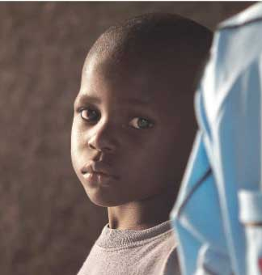
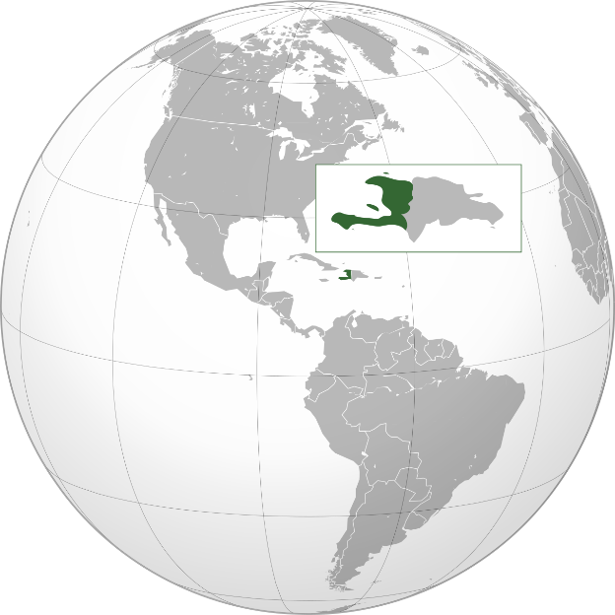
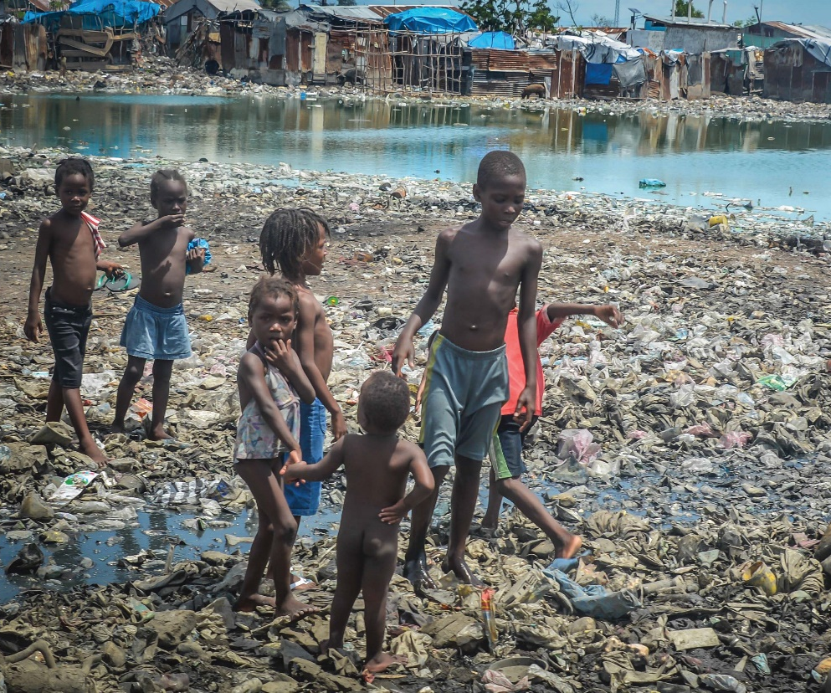
為人道主義危機國家禱告
加勒比海艷陽悲歌——海地
無奈的共和國
兩百年國史，一百位總統
權貴跟黑幫一起耍流氓
比人禍更兇殘天災
Notes:
無奈的共和國
海地的原居民是印第安泰諾人，被西班牙佔領，因天花和屠殺而消失，
西班牙就從非洲販運大量西非黑奴到海地， 同時也把非洲的巫毒教帶來。
1791年黑奴領袖發動獨立戰爭，從法國人手中獨立，但卻要成立拉丁美洲加勒比海第一個非洲黑奴起義建立的第一個黑人共和國，
但法國卻要求海地賠償1.5億法郎因獨立使法國奴隸主的經濟損失；不賠款就等著開戰。
沒有資金修建學校、醫院、道路、水電，注定了其孱弱積病的體質。
如今仍是美洲唯一最不發達的國家；失業75%。充滿了貧窮和混亂。
兩百年國史，一百位總統
海地獨立後，未能建立起有效的民主體制，政局動蕩，獨裁者不斷上臺又不斷被推翻；
在海地建國兩百年的時間裡，竟然經歷了一百次的政權更替，足可見其政壇及社會民生的長期震盪！
權貴跟黑幫一起耍流氓
海地是唯一被聯合國五常國聯合譴責的國家；因為海地政客和富商長期雇用黑幫來打擊敵人和行非法之事幫派、
最高法院2022年五度被黑幫搬空司法文件。社會政情極度混亂。
比人禍更兇殘的還有天災
由於海地地處地震帶之上，地震、海嘯，還有近年來的洪水、泥石流使原本苦難深重的民生情況更加雪上加霜。
2010年的地震，死亡人數達人30萬至今仍未恢復過來。

Slide 5
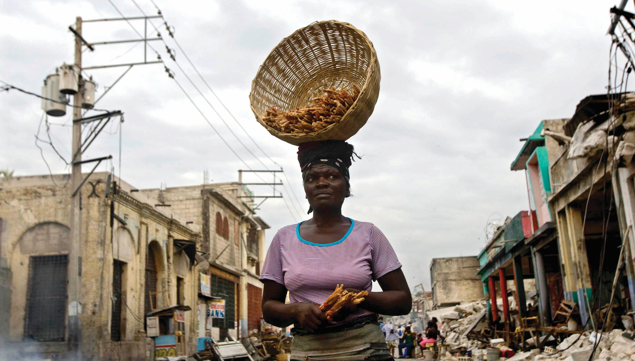
為海地禱告
天父，我們為海地先祖的勇敢，能脫離為奴的身份， 並在被賣之地建立國家，向你獻上感恩。 然而海地已經兩百年持續在失序及混亂當中， 懇求主除去人心中的貪婪惡念，海地各個勢力集團 立志遠離惡事，願意為人民謀福利。 求主使海地人脫離貧困、地震、飢饉的傷害
及巫毒敬拜，脫離惡者的轄制。 但願海地人以基督為最穩固可靠的盟友，在困難中尋求祢的幫助。願祢重建海地，醫治人民，走出傷痛。 願祢純全、良善、美好的旨意，為海地帶來長治久安的祝福。 奉耶穌基督的名求，阿們！

Slide 6
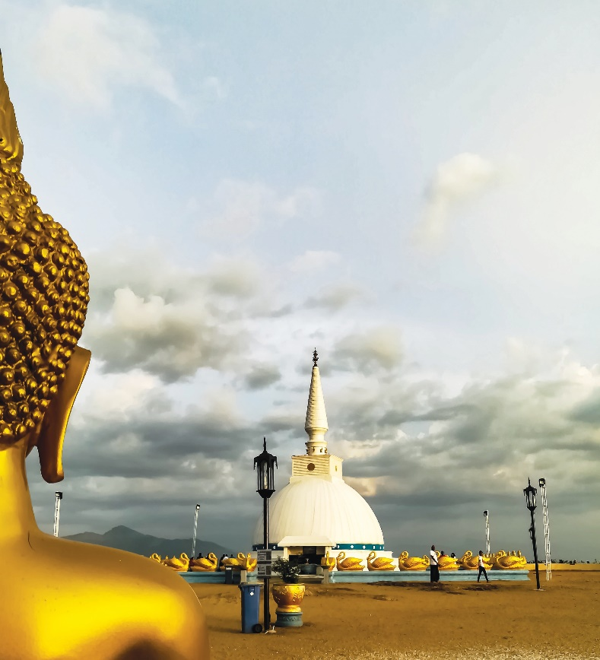
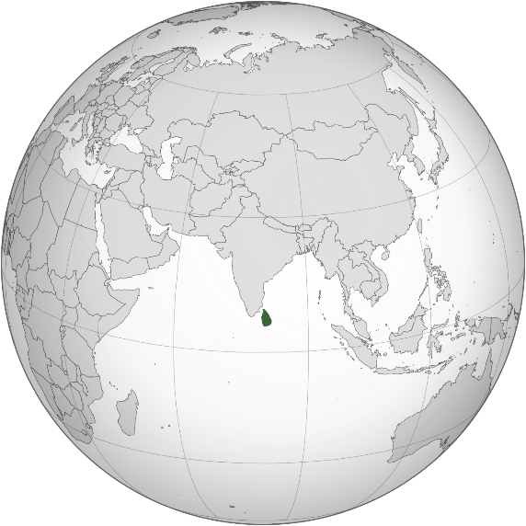
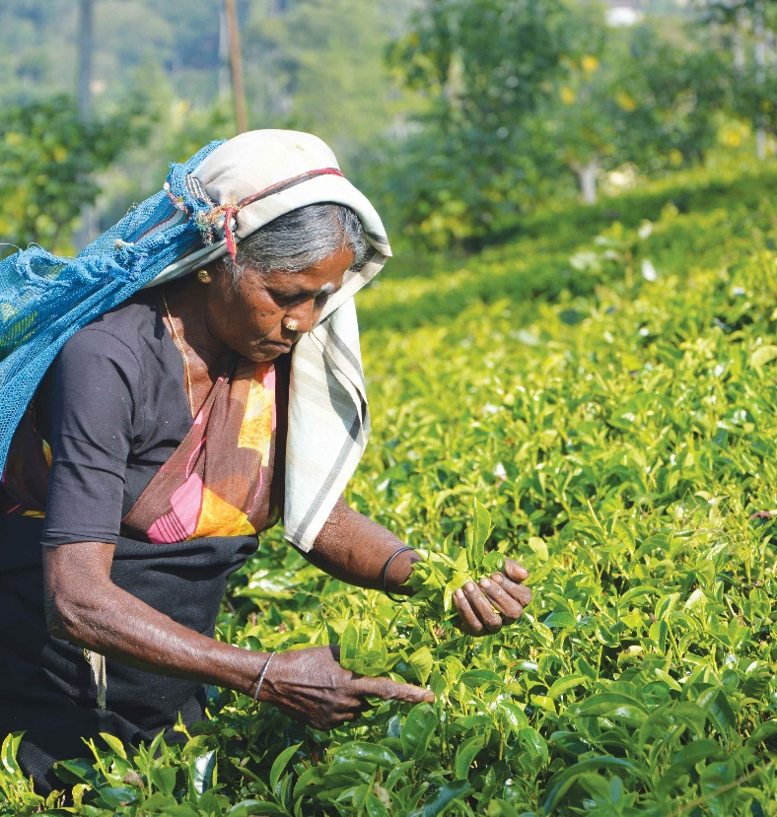
一顆璀璨明珠的殞落——斯里蘭卡
人口2,200萬， 「印度洋璀璨明珠」
僧迦羅族群 74%，泰米爾族群 14%， 阿拉伯族群 10%
注重禪修的小乘佛教重地
錫蘭紅茶，世界第三大產茶國，盛產寶石
25年內戰，十四萬軍民殞命
裙帶治政、舉債建設、恐襲疫情、俄烏戰爭、 推行有機農業失敗、全球利率上升， 2022七月宣布債務違約，經濟破產
全國石油短缺，車子開不動、工廠沒電， 架上沒貨品，生病沒藥醫。
兒童營養不良率位居南亞第二位，僅次於阿富汗。
Notes:
斯里蘭卡原名錫蘭，錫蘭紅茶生產國，也盛產寶石，聖經中称为俄斐。
19世紀初被英國人統治，一直到1948年脫離英國自治，並由信奉佛教佔人口 74%的僧迦羅族群執政。
但就引起原來到管理階層、備受英政府看重，來自印度南部，信奉印度教、說泰米爾話的泰米爾族群的不滿，加上一連串對泰米爾人不平等的法律與種族歧視政策，加深了種族間的不滿，就開始長達25年嘅內戰。
直到2005年馬恩達當選總統，以雷霆手法，短短四年就結束內戰。成為戰爭英雄。
不過馬恩達總理將政府職位任命家族兄弟，又以舉債來建設公共設施，做成嚴重通縮。
2019年被伊斯蘭好戰分子發動恐怖襲擊，加上疫情，令旅遊業一蹶不振；經濟崩潰，
另外政府未做好準備下就推行全面有機化的農業生產，子加上烏克蘭戰爭，導致糧食和能源成本上漲，以及全球利率上升，導致償債負擔加重。
2022年7月斯里蘭卡宣布債務違約，經濟破產。 全國沒有石油，車子開不動，發不了電，貨架上沒有貨品，生病沒藥。馬恩達逃亡馬爾代夫。
據聯合國兒童基金會稱，斯里蘭卡目前的兒童營養不良率位居南亞第二位，僅次於飽受戰爭蹂躪的阿富汗。

Slide 7
為斯里蘭卡禱告
天父，斯里蘭卡正經歷國家破產、種族及宗教對立， 內戰及恐襲所帶來的創傷與分裂， 求主的安慰臨到在戰爭中失去親人、家園與盼望的百姓。 賜他們力量和勇氣重新建立生活。
天父，斯里蘭卡的僧迦羅佛教徒、 泰米爾印度教徒和阿拉伯穆斯林， 都在尋求真理、智慧和平安，願他們都能尋見耶穌基督！
願不同宗教、族裔和社群都能被公平對待，免受仇恨與迫害； 我們為長期遭受到欺壓、被歧視及貧困的泰米爾人祈求， 願他們都能找到內心的平安與寬恕。 奉主耶穌基督的名求，阿們！

Slide 8
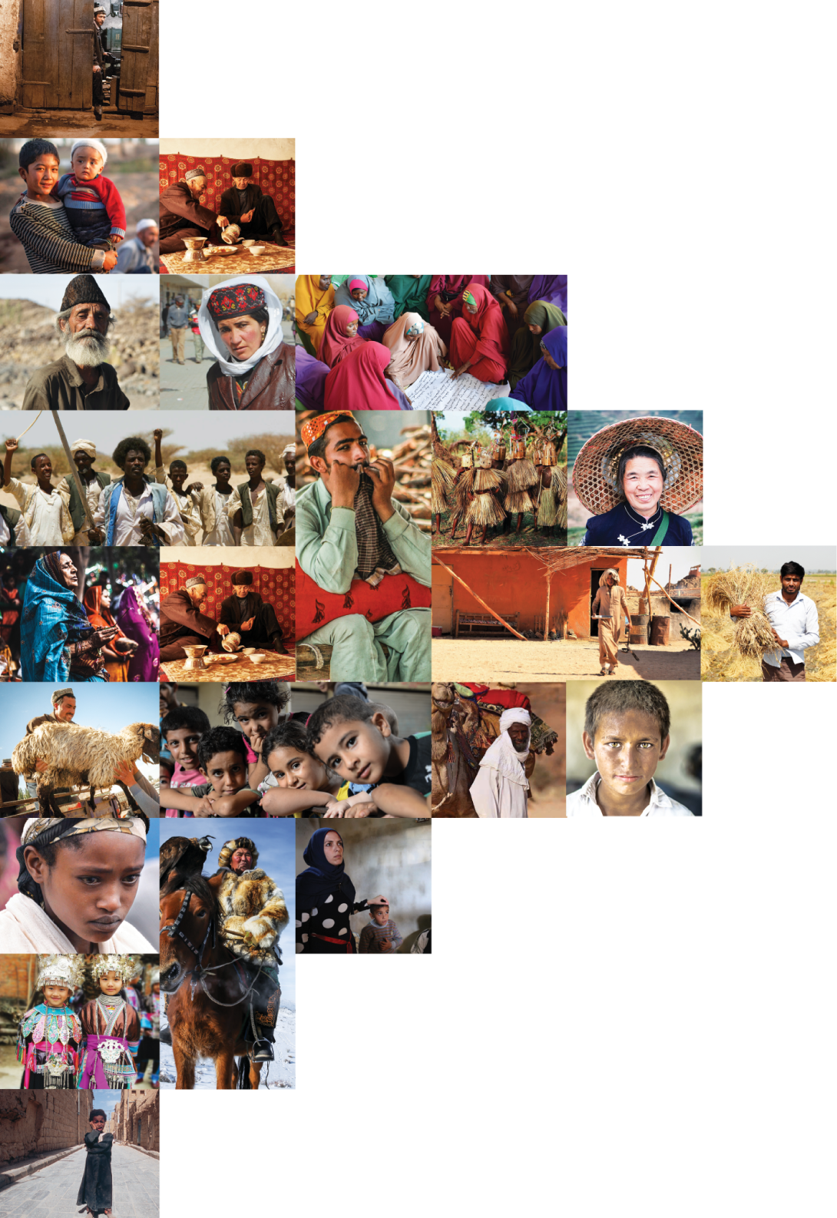
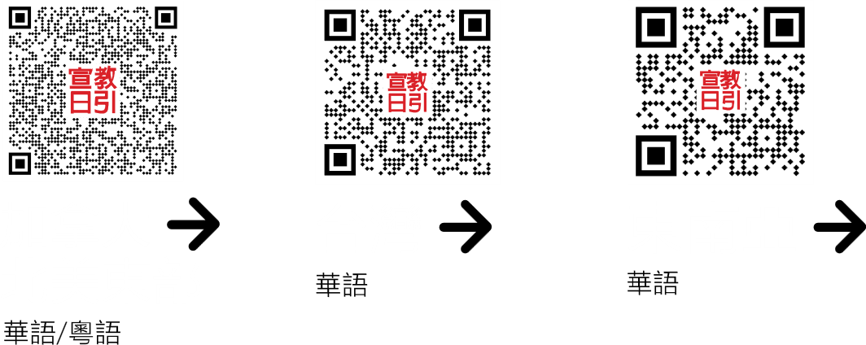
不再是个人的祷告，我们开始一起祈祷。 30分钟，生活再忙碌的人都能找到时间参与。

